Slide 1
Об оценке качества обучения в образовательных организациях высшего образования Нижегородской области на основе тестирования
Ф е д е р а л ь н а я с л у ж б а п о н а д з о р у в с ф е р е о б р а з о в а н и я и н а у к и
Петропавловский М.В., д.т.н., заместитель директора ФГБУ «Росаккредагентство»
Федеральное государственное бюджетное учреждение «Национальное аккредитационное агентство в сфере образования»

Slide 2
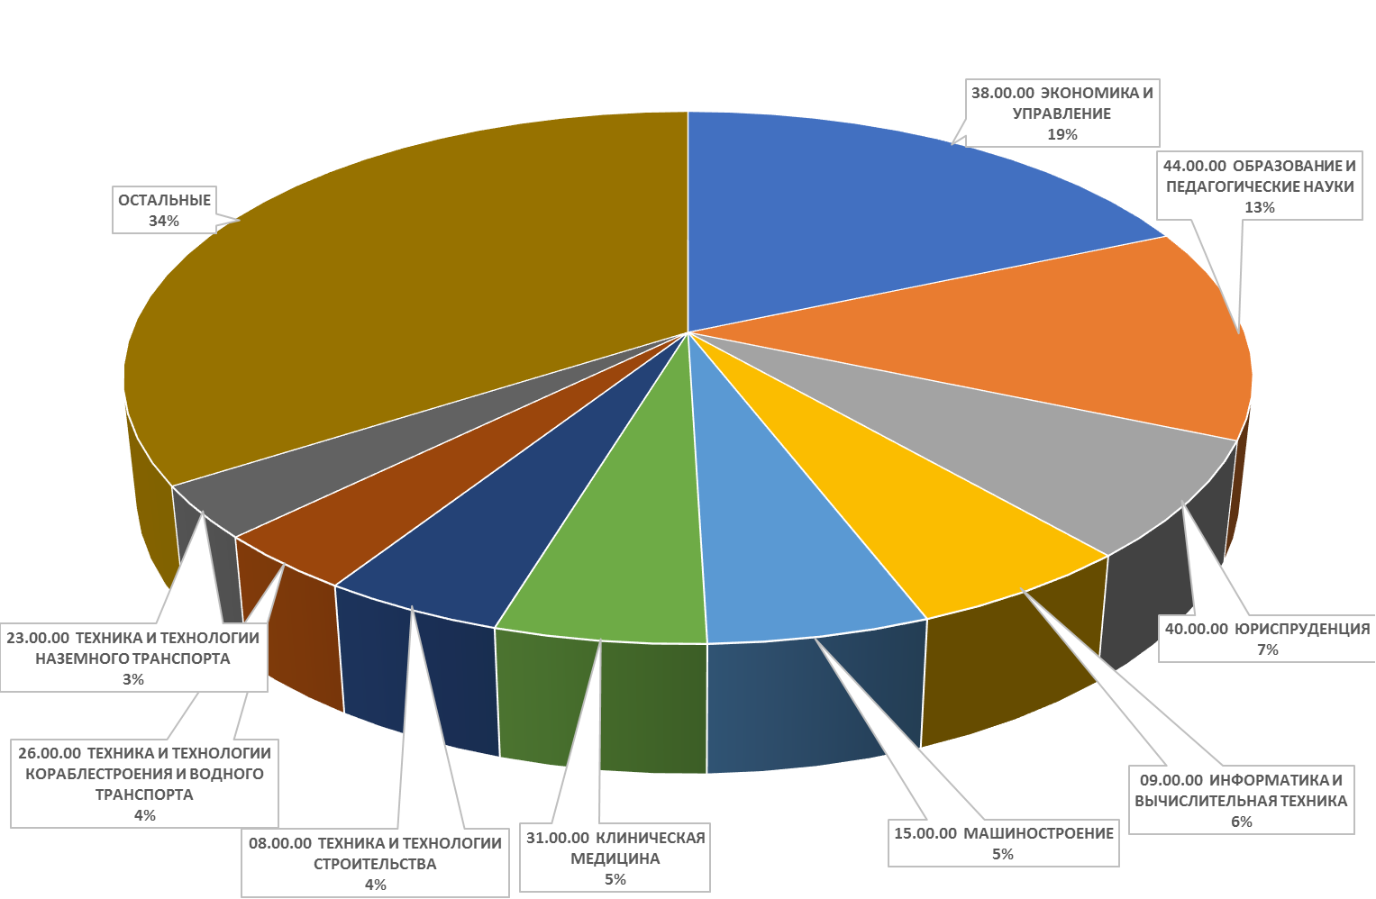
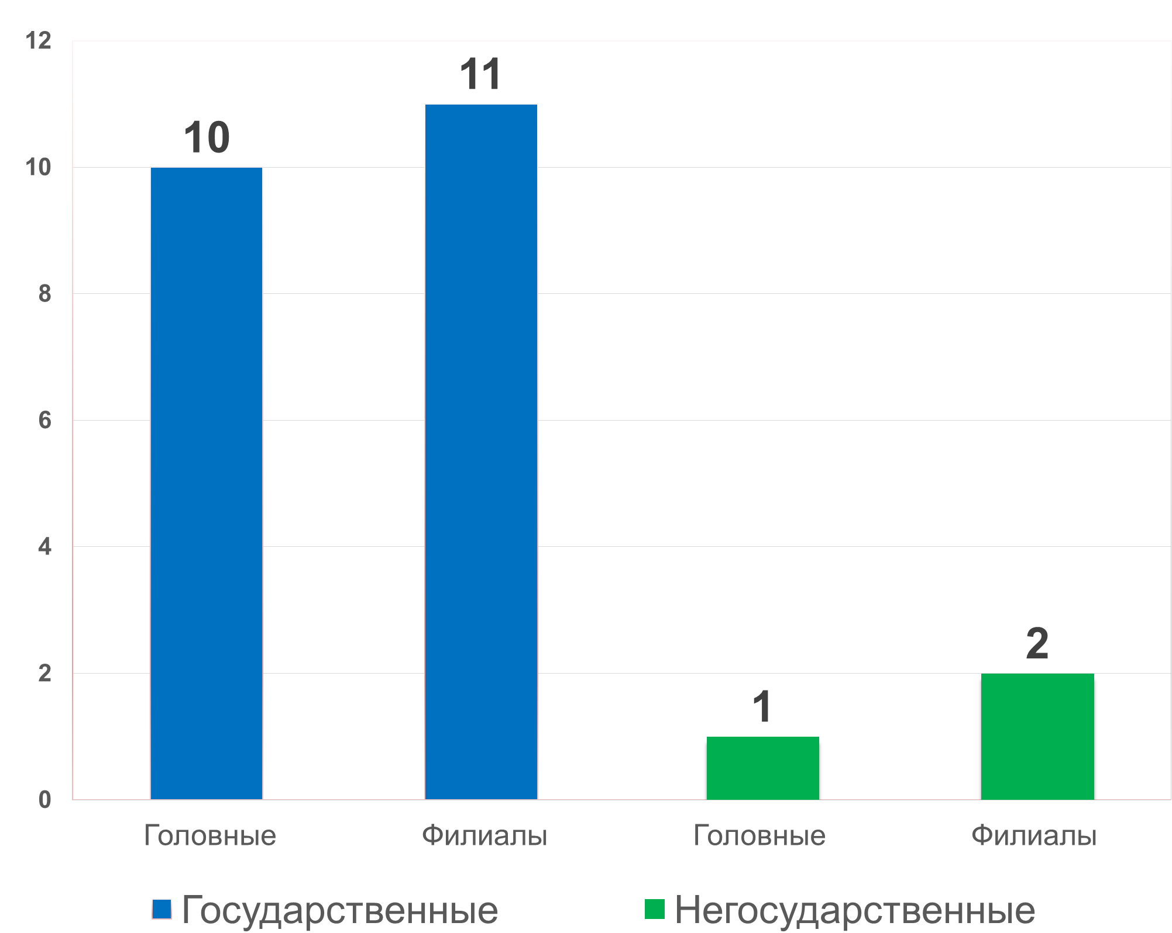
Структура системы высшего образования Нижегородской области

Slide 3
Перечень образовательных организаций Нижегородской области, реализующих программы высшего образования
ГБОУ ВО "Нижегородский государственный инженерно-экономический университет"
ФГАОУ ВО "Национальный исследовательский Нижегородский государственный университет им. Н.И. Лобачевского"
ФГБОУ ВО "Нижегородская государственная консерватория им. М.И. Глинки"
ФГБОУ ВО "Нижегородская государственная сельскохозяйственная академия"
ФГБОУ ВО "Нижегородский государственный архитектурно-строительный университет"
ФГБОУ ВО "Нижегородский государственный лингвистический университет им. Н.А. Добролюбова"
ФГБОУ ВО "Нижегородский государственный педагогический университет имени Козьмы Минина" (Мининский университет)
ФГБОУ ВО "Волжский государственный университет водного транспорта"
ФГБОУ ВО "Нижегородский государственный технический университет им. Р.Е. Алексеева"
ФГБОУ ВО "Приволжский исследовательский медицинский университет" Министерства здравоохранения Российской Федерации
ЧОУ ВО "Нижегородская правовая академия"

Slide 4
Модель оценки качества обучения на основе тестирования
- оценивание компетенций, инвариантных для всех направлений подготовки – общекультурных (ФГОС ВО 3+)
- использование заданий закрытого типа, следовательно оценка сформированности компетенций на уровне «Знать»
- оценка первого этапа формирования компетенций дисциплинами базовой части ФГОС ВО (в т.ч. обязательными)
Общекультурные компетенции для оценивания методом тестирования:
ОК-2
Способность анализировать основные этапы и закономерности исторического развития общества для формирования гражданской позиции
Способность использовать основы экономических знаний в различных сферах жизнедеятельности
ОК-3
ОК-4
Способность использовать основы правовых знаний в различных сферах жизнедеятельности
Способность к коммуникации в устной и письменной формах на русском и иностранном языках для решения задач межличностного и межкультурного взаимодействия
ОК-5
НОКО

Slide 5
Схема тестирования
УГС | Тест 1 | Тест 2
380000 ЭКОНОМИКА И УПРАВЛЕНИЕ | ОК-3 Способность использовать основы экономических знаний в различных сферах жизнедеятельности | ОК-2 Способность анализировать основные этапы и закономерности исторического развития общества для формирования гражданской позиции
400000 ЮРИСПРУДЕНЦИЯ | ОК-4 Способность использовать основы правовых знаний в различных сферах жизнедеятельности | ОК-2 Способность анализировать основные этапы и закономерности исторического развития общества для формирования гражданской позиции
370000 ПСИХОЛОГИЧЕСКИЕ НАУКИ 390000 СОЦИОЛОГИЯ И СОЦИАЛЬНАЯ РАБОТА 410000 ПОЛИТИЧЕСКИЕ НАУКИ И РЕГИОНОВЕДЕНИЕ 420000 СРЕДСТВА МАССОВОЙ ИНФОРМАЦИИ И ИНФОРМАЦИОННО-БИБЛИОТЕЧНОЕ ДЕЛО 430000 СЕРВИС И ТУРИЗМ 440000 ОБРАЗОВАНИЕ И ПЕДАГОГИЧЕСКИЕ НАУКИ 450000 ЯЗЫКОЗНАНИЕ И ЛИТЕРАТУРОВЕДЕНИЕ 460000 ИСТОРИЯ И АРХЕОЛОГИЯ 470000 ФИЛОСОФИЯ, ЭТИКА И РЕЛИГИОВЕДЕНИЕ 480000 ТЕОЛОГИЯ 490000 ФИЗИЧЕСКАЯ КУЛЬТУРА И СПОРТ 500000 ИСКУССТВОЗНАНИЕ 510000 КУЛЬТУРОВЕДЕНИЕ И СОЦИОКУЛЬТУРНЫЕ ПРОЕКТЫ 520000 СЦЕНИЧЕСКИЕ ИСКУССТВА И ЛИТЕРАТУРНОЕ ТВОРЧЕСТВО 530000 МУЗЫКАЛЬНОЕ ИСКУССТВО 540000 ИЗОБРАЗИТЕЛЬНОЕ И ПРИКЛАДНЫЕ ВИДЫ ИСКУССТВ 580000 ВОСТОКОВЕДЕНИЕ И АФРИКАНИСТИКА | ОК-5 Способность к коммуникации в устной и письменной формах на русском и иностранном языках для решения задач межличностного и межкультурного взаимодействия | ОК-2 Способность анализировать основные этапы и закономерности исторического развития общества для формирования гражданской позиции

Slide 6
Схема тестирования
УГС | Тест 1 | Тест 2
010000 МАТЕМАТИКА И МЕХАНИКА 020000 КОМПЬЮТЕРНЫЕ И ИНФОРМАЦИОННЫЕ НАУКИ 030000 ФИЗИКА И АСТРОНОМИЯ 040000 ХИМИЯ 050000 НАУКИ О ЗЕМЛЕ 060000 БИОЛОГИЧЕСКИЕ НАУКИ 070000 АРХИТЕКТУРА 080000 ТЕХНИКА И ТЕХНОЛОГИИ СТРОИТЕЛЬСТВА 090000 ИНФОРМАТИКА И ВЫЧИСЛИТЕЛЬНАЯ ТЕХНИКА 100000 ИНФОРМАЦИОННАЯ БЕЗОПАСНОСТЬ 110000 ЭЛЕКТРОНИКА, РАДИОТЕХНИКА И СИСТЕМЫ СВЯЗИ 120000 ФОТОНИКА, ПРИБОРОСТРОЕНИЕ, ОПТИЧЕСКИЕ И БИОТЕХНИЧЕСКИЕ СИСТЕМЫ И ТЕХНОЛОГИИ 130000 ЭЛЕКТРО- И ТЕПЛОЭНЕРГЕТИКА 140000 ЯДЕРНАЯ ЭНЕРГЕТИКА И ТЕХНОЛОГИИ 150000 МАШИНОСТРОЕНИЕ 160000 ФИЗИКО-ТЕХНИЧЕСКИЕ НАУКИ И ТЕХНОЛОГИИ 170000 ОРУЖИЕ И СИСТЕМЫ ВООРУЖЕНИЯ 180000 ХИМИЧЕСКИЕ ТЕХНОЛОГИИ 190000 ПРОМЫШЛЕННАЯ ЭКОЛОГИЯ И БИОТЕХНОЛОГИИ 200000 ТЕХНОСФЕРНАЯ БЕЗОПАСНОСТЬ И ПРИРОДООБУСТРОЙСТВО 210000 ПРИКЛАДНАЯ ГЕОЛОГИЯ, ГОРНОЕ ДЕЛО, НЕФТЕГАЗОВОЕ ДЕЛО И ГЕОДЕЗИЯ 220000 ТЕХНОЛОГИИ МАТЕРИАЛОВ 230000 ТЕХНИКА И ТЕХНОЛОГИИ НАЗЕМНОГО ТРАНСПОРТА 240000 АВИАЦИОННАЯ И РАКЕТНО-КОСМИЧЕСКАЯ ТЕХНИКА 250000 АЭРОНАВИГАЦИЯ И ЭКСПЛУАТАЦИЯ АВИАЦИОННОЙ И РАКЕТНО-КОСМИЧЕСКОЙ ТЕХНИКИ 260000 ТЕХНИКА И ТЕХНОЛОГИИ КОРАБЛЕСТРОЕНИЯ И ВОДНОГО ТРАНСПОРТА 270000 УПРАВЛЕНИЕ В ТЕХНИЧЕСКИХ СИСТЕМАХ 280000 НАНОТЕХНОЛОГИИ И МАТЕРИАЛЫ 290000 ТЕХНОЛОГИИ ЛЕГКОЙ ПРОМЫШЛЕННОСТИ | Математика | ОК-2 Способность анализировать основные этапы и закономерности исторического развития общества для формирования гражданской позиции

Slide 7
Количество заданий в тестовых материалах
Одна группа студентов (до 25 человек)
по каждому направлению подготовки
Кол-во
заданий
Время
(минуты)
ОК-2
Способность анализировать основные этапы и закономерности исторического развития общества для формирования гражданской позиции
30
60
ОК-3
Способность использовать основы экономических знаний в различных сферах жизнедеятельности
30
60
ОК-4
Способность использовать основы правовых знаний в различных сферах жизнедеятельности
30
60
ОК-5
Способность к коммуникации в устной и письменной формах на русском и иностранном языках для решения задач межличностного и межкультурного взаимодействия
30
60
Математика
30
80

Slide 8
Технология тестирования
Интернет приложение
ФГБУ «Росаккредагентство»
Наблюдатель РСМ
Наблюдатель РСМ
Наблюдатель РСМ
Наблюдатель РСМ

Slide 9
Подготовительный этап
Определение списка вузов-участников тестирования и контактных лиц в вузах
Предоставление вузам-участникам тестирования структур оценочных материалов
Определение вузами списков групп, подлежащих тестированию
Запрос у вузов списочного состава групп для генерации логинов-паролей
Запрос у вузов технических возможностей для проведения тестирования по форме:
Адрес места расположения компьютерного класса | Номер аудитории | Количество компьютеров с выходом в Интернет в компьютерном классе

Slide 10
Стоимость услуги
Стоимость услуги для вуза-участника тестирования: 98 – 120 тыс. руб. в зависимости от количества реализуемых направлений подготовки в образовательной организации

Slide 11
Вопросы для обсуждения
Перечень участников тестирования
Сроки (дата начала проведения тестирования, окончание зависит от числа участников)
Любые другие вопросы…

Slide 12
Спасибо за внимание!
Контакты:
postmaster@nica.ru
8(8362)63-80-54
8(8362)41-61-94

